Slide 1
Il valore sicurezza di Total
Kit inserimento H3SE
Modulo TCG 1.2

Slide 2
Gli obiettivi del modulo
Al termine di questo modulo:
  Comprenderete cosa vuol dire che la sicurezza per Total è un valore e non semplicemente una priorità.
  Riuscirete ad identificare, nelle vostre pratiche quotidiane e nel vostro ambiente, elementi (decisioni, abitudini, modi di fare) che impersonano/testimoniano il valore Sicurezza del gruppo.

Slide 3

Valori = le basi della nostra cultura
  Il valore è sul piano etico, della cultura aziendale (una cultura è un insieme di valori).
  Una priorità può cambiare. Un valore, resta ed impregna tutto ciò che si fa.
  Un valore non può essere rimesso in causa, non si discute: nessun compromesso è possibile!
Il valore è universale aldilà delle differenze tra i paesi e le culture.

Slide 4
E per voi?
Come definireste i vostri valori?
Ciò che, se rimesso in discussione da altre cose o smossi da un evento, vi colpiscono o vi toccano particolarmente.
Potreste citare delle azioni che voi mettete in atto quotidianamente, che derivano direttamente dai vostri valori (vita familiare, vita professionale, ecc.)?

Slide 5
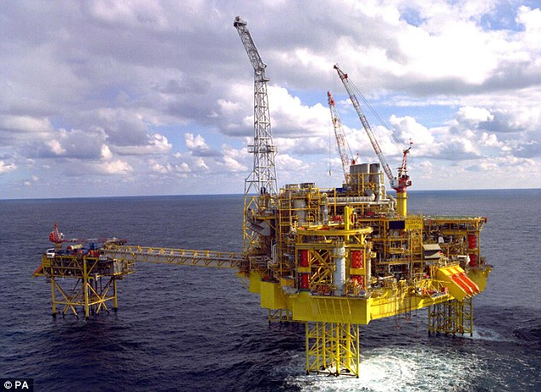

Video Interview Bill Cardno – Responsabile sito di Elgin

Slide 6

Video Visita di Y-L DARRICARRERE

Slide 7
Il valore sicurezza di Total
La sicurezza è una priorità per Total da molti anni.
Dal gennaio 2016, la Sicurezza assurge a rango di valore.
Conseguenze sulle nostre operazioni: le azioni che tendono a preservare e migliorare la sicurezza sono sempre messe in risalto.
Nessuna critica o colpa se reagite a favore della sicurezza, anche in caso d'arresto di un'operazione importante.
Total vuole essere il leader dell'energia responsabile.
Se non condividete questo valore sicurezza, avete deciso che non volete lavorare per il Gruppo.

Slide 8
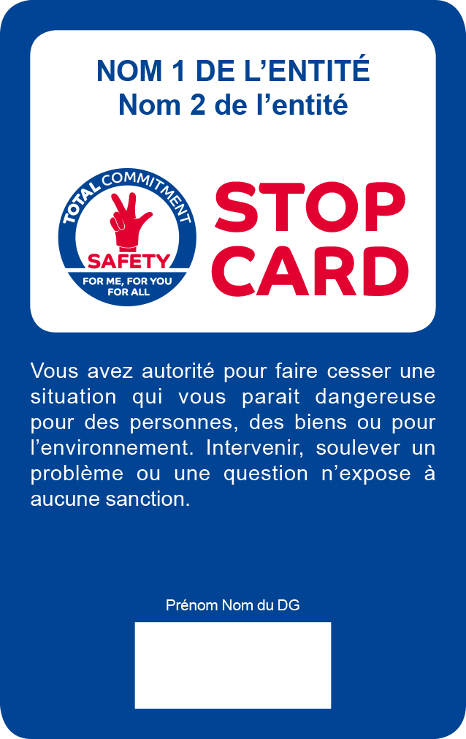
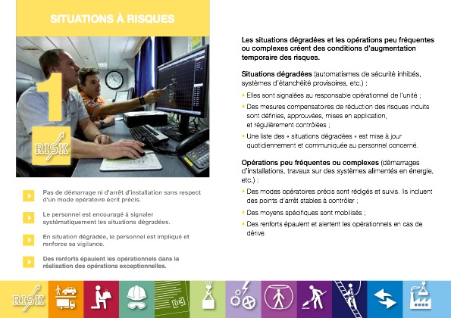
Gli strumenti importanti per il valore sicurezza
La “Stop card”, uno strumento di dialogo e di discussione per diminuire i rischi,
Le 12 regole d’oro, regole essenziali da seguire e fare seguire per lavorare in sicurezza,
Il feedback
La segnalazione delle anomalie (situazioni anomali),
E molti altri ancora…

